Slide 1
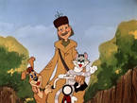
Письмо

Slide 2
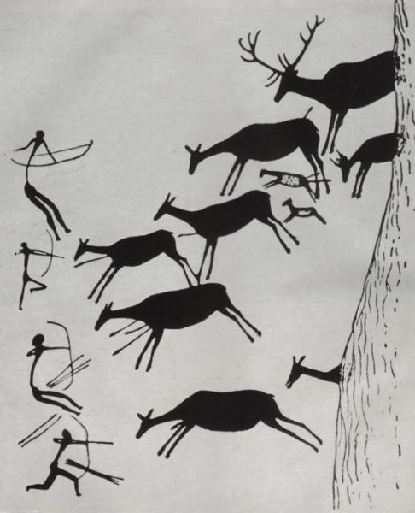

Slide 3
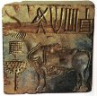

Slide 6
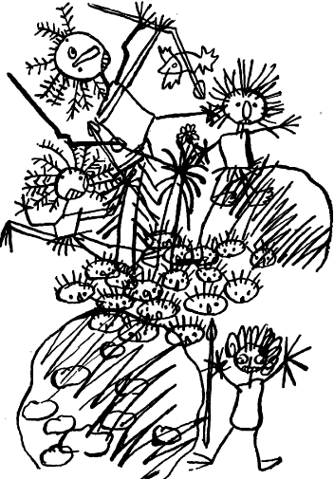
Редьярд Киплинг «Как было написано первое письмо»

Slide 7
Виды писем
Дружеские
Поздравительные
Официальные
Письмо в газету

Slide 8
Эпистолярный жанр (жанр письма)

Slide 9
Требования к письму:
Грамотность
Аккуратность
Корректность
Последовательность

Slide 10
До_свидания
Здравствуйте

Slide 11
1.Приветствие 2.интерес к делам адресата 3.основная часть 4.прощание, пожелания 5.подпись, дата
Строение письма

Slide 12
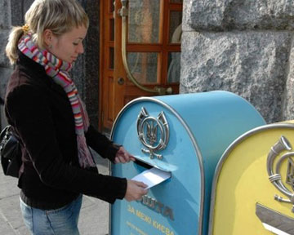
Адресат и адресант
Адресат
Адресант

